Slide 1
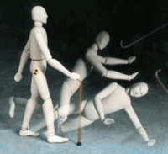
Douai 16 octobre 2012
La chute du sujet âgé
Prévenir les chutes et ses conséquences
Pr F PUISIEUX
Hôpital gériatrique les Bateliers - CHRU de Lille
Faculté de Médecine – Université Lille 2
francois.puisieux@chru-lille.fr

Slide 2
Pour commencer, un premier cas clinique
Madame X. âgée de 92 ans
Vit seule à domicile
FA permanente
HTA
Pas d’antécédent d’AVC
Chutes « mécaniques »: 5 dans l’année écoulée
Creat = 120 μmol/l (Cl Créatinine = 30 ml/mn)
Traitement : aspirine 75 mg 1x/j, amlodipine 5 mg 1x/j, lorazepam 2,5 mg 1x/j

Slide 3
Prescrivez-vous des anticoagulants ?

Slide 4
Les risques de la FA
Thromboemboliques
  AVC ischémique +++
  Ischémie aiguë de membre inférieure
  Troubles cognitifs et démences
Après 80 ans, ≥ 30% des AVC sont liés à une FA
Hémodynamiques
  Insuffisance cardiaque +++
  Angor, syndrome coronarien aigu
  Syncope
Accident vasculaire cérébral x 5
Mortalité x 2
Insuffisance cardiaque x 2
Notes:
36% of strokes were attributable to AF in patients
aged N80 years, compared with 21% in those aged 70–79 years and 8%
in those aged 60–69 years

Slide 5
Evaluation du risque embolique score CHA₂DS₂₋VASC
Recommandations ESC 2010
Score total | Taux d’AVC (%/an)
0 | 0,0
1 | 1,3
2 | 2,2
3 | 3,2
4 | 4,0
5 | 6,7
6 | 9,8
7 | 9,6
8 | 6,7
9 | 15,2
Critères CHA₂DS₂-VASc | Score
C : Insuffisance cardiaque congestive : dysfonction ventriculaire gauche | 1
H : hypertension artérielle | 1
A : âge ≥75 ans | 2
D : diabète | 1
S : AVC/Accident ischémique transitoire / Thrombo-embolie (stroke) | 2
V : maladie vasculaire (ATCD d’infarctus du myocarde, maladie artérielle périphérique ou plaque aortique) | 1
A : âge 65–74 ans | 1
S : sexe (féminin) | 1
Eur Heart J 2010 ; 31 : 2369-2449

Slide 6
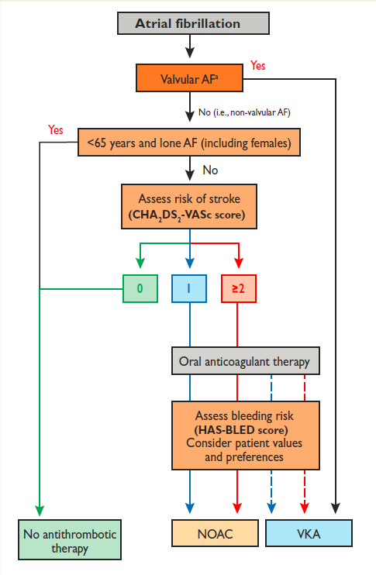
Recommandations ESC 2012 sur le traitement antithrombotique dans la FA
An update of the 2010 ESC Guidelines for the management
of atrial fibrillation
Europace 2012;14:385–1413

Slide 7
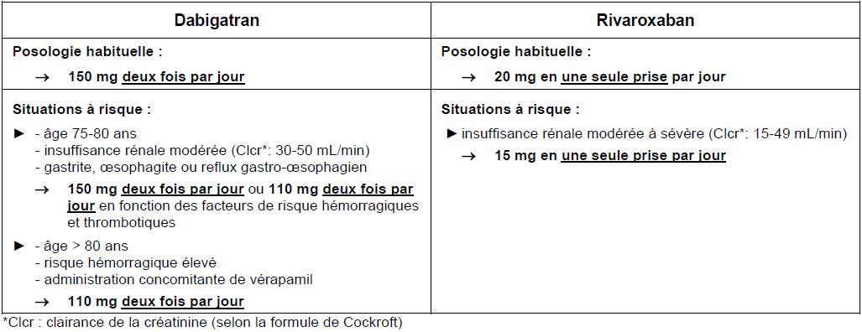
Nouveaux anticoagulants
Le dabigatran (PRADAXA), inhibiteur direct de la thrombine, et le rivaroxaban (XARELTO), inhibiteur direct du facteur Xa viennent d’obtenir une extension d’indication pour la prévention de l’accident vasculaire cérébral et de l’embolie systémique dans la fibrillation auriculaire non valvulaire
Notes:
7

Slide 8
Pas de contre-indication aux AVK
Grossesse et allaitement
Allergie connue aux produits
Syndromes hémorragiques et lésions susceptibles de saigner: ulcère gastro-duodénal évolutif ou intervention neuro-chirurgicale ou oculaire récentes, AVC récent (sauf embolie)
HTA maligne
Insuffisances hépatiques ou rénale sévère
Certaines associations: injections ou ponctions par voie IM, Intra-artérielle ou intra-oculaire, aspirine et salicylés à forte dose, miconazole, phénylbutazone, millepertuis (antagoniste des AVK)

Slide 9
Donc vous prescrivez des anticoagulants ????

Slide 10
Vous n’êtes pas les seuls à hésiter…
Principaux motifs avancés par les prescripteurs pour la non utilisation des AVK
  Age élevé
  Risque élevé de chute(s)
  Démence
  Antécédent de saignement
  Défaut d’observance
      Bungard TJ et al. Arch Intern Med 2000;160:41-6
      Monette J et al. J Am Geriatr Soc 1997;45:1060-5
Impact d’une expérience négative ++
      Choudhry NK et al. BMJ 2006;332:141-5
Notes:
Les motifs avancés par les prescripteurs pour ne pas utiliser les AVK chez la personne âgée en FA ont été analysés. Le plus souvent sont mis en avant le risque élevé de chute, les antécédents de saignements, le défaut de compliance ou l’existence de troubles cognitifs (Bungard TJ et al. Arch Intern Med 2000;160:41-6; Monette J et al. J Am Geriatr Soc 1997;45:1060-5). Un travail récent a montré l’impact très fort d’une expérience négative. Les praticiens qui ont constaté chez l’un de leurs patients un accident hémorragique sous AVK réduisent significativement dans les trois mois qui suivent leurs prescriptions d’anticoagulant alors que la survenue d’un AVC ischémique chez un de leur patient en FA non traité par AVK ne modifie pas leur pratique.
Impact of adverse events on prescribing warfarin in patients with atrial fibrillation: matched pair analysis.Choudhry NK, Anderson GM, Laupacis A, Ross-Degnan D, Normand SL, Soumerai SB.
Harvard Medical School and Brigham and Women's Hospital, Boston 02120, USA. nchoudhry@partners.org
OBJECTIVES: To quantify the influence of physicians' experiences of adverse events in patients with atrial fibrillation who were taking warfarin. DESIGN: Population based, matched pair before and after analysis. SETTING: Database study in Ontario, Canada. PARTICIPANTS: The physicians of patients with atrial fibrillation admitted to hospital for adverse events (major haemorrhage while taking warfarin and thromboembolic strokes while not taking warfarin). Pairs of other patients with atrial fibrillation treated by the same physicians were selected. MAIN OUTCOME MEASURES: Odds of receiving warfarin by matched pairs of a given physician's patients (one treated after and one treated before the event) were compared, with adjustment for stroke and bleeding risk factors that might also influence warfarin use. The odds of prescriptions for angiotensin converting enzyme (ACE) inhibitor before and after the event was assessed as a neutral control. RESULTS: For the 530 physicians who had a patient with an adverse bleeding event (exposure) and who treated other patients with atrial fibrillation during the 90 days before and the 90 days after the exposure, the odds of prescribing warfarin was 21% lower for patients after the exposure (adjusted odds ratio 0.79, 95% confidence interval 0.62 to 1.00). Greater reductions in warfarin prescribing were found in analyses with patients for whom more time had elapsed between the physician's exposure and the patient's treatment. There were no significant changes in warfarin prescribing after a physician had a patient who had a stroke while not on warfarin or in the prescribing of ACE inhibitors by physicians who had patients with either bleeding events or strokes. CONCLUSIONS: A physician's experience with bleeding events associated with warfarin can influence prescribing warfarin. Adverse events that are possibly associated with underuse of warfarin may not affect subsequent prescribing.

Slide 11
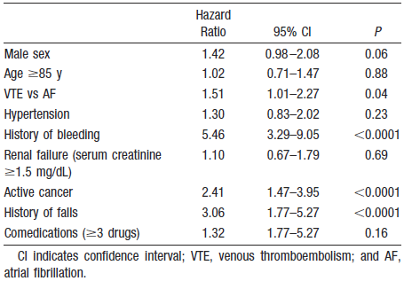
Sous AVK, le risque hémorragique est multiplié par 3 chez le chuteur
Poli D et al. Circulation. 2011 ;124:824-9.
Notes:
Circulation. 2011 Aug 16;124(7):824-9. Epub 2011 Aug 1.
Bleeding risk in very old patients on vitamin K antagonist treatment: results of a prospective collaborative study on elderly patients followed by Italian Centres for Anticoagulation.
Poli D, Antonucci E, Testa S, Tosetto A, Ageno W, Palareti G; Italian Federation of Anticoagulation Clinics.
Collaborators (41)Poli D, Testa S, Paoletti O, Nante G, Pengo V, Carini U, Guazzaloca G, Palareti G, Scortechini AR, Canafoglia L, Tomassetti S, Restifo D, Ciampa A, Pignatelli P, Basili S, Saliola M, Di Gennaro L, De Cristofaro R, Ageno W, Caprioli M, Pedrini S, Orlandini F, Benedetti R, Ruocco L, Tiraferri E, Cappelli R, Piana A, Armani U, Porcu A, Falco P, Da Col P, Marongiu F, Barcellona D, Falanga A, Lerede T, Galbo L, Bucherini E, Insana A, Grasso MV, Masciocco L, Pini F.
SourceThrombosis Centre Department of Heart and Vessels, AOU-Careggi, Florence, Italy. polida@aou-careggi.toscana.it
Abstract
BACKGROUND: Vitamin K antagonist (VKA) therapy is increasingly being used for the prevention of venous thromboembolism and stroke in atrial fibrillation. Bleeds are the major concern for VKA prescription, especially in very old patients who carry many risk factors for bleeding. We performed a large multicenter prospective observational study that enrolled very old patients to evaluate the quality of anticoagulation and the incidence of bleedings.
METHODS AND RESULTS: The study included 4093 patients ≥80 years of age who were naïve to VKA for thromboprophylaxis of atrial fibrillation or after venous thromboembolism. Patients' demographic and clinical data were collected, and the quality of anticoagulation and the incidence of bleeding were recorded. The follow-up was 9603 patient-years; median age at the beginning of follow-up was 84 years (range, 80 to 102 years). We recorded 179 major bleedings (rate, 1.87 per 100 patient-years), 26 fatal (rate, 0.27 per 100 patient-years). The rate of bleeding was higher in men compared with women (relative risk, 1.4; 95% confidence interval, 1.12 to 1.72; P=0.002) and among patients ≥85 years of age compared with younger patients (relative risk, 1.3; 95% confidence interval, 1.0 to 1.65; P=0.048). Time in therapeutic range was 62% (interquartile range, 49% to 75%). History of bleeding, active cancer, and history of falls were independently associated with bleeding risk in Cox regression analysis.
CONCLUSION: In this large study on very old patients on VKA carefully monitored by anticoagulation clinics, the rate of bleedings was low, suggesting that age in itself should not be considered a contraindication to treatment. Adequate management of VKA therapy in specifically trained center allows very old and frail patients to benefit from VKA thromboprophylaxis.
Comment in
Bleeding in very old patients on vitamin K antagonist therapy. [Circulation. 2011]
Bleeding in very old patients on vitamin K antagonist therapy.Ansell J. Circulation. 2011 Aug 16; 124(7):769-71.
Letter by Lai and Chan regarding article, "Bleeding risk in very old patients on vitamin K antagonist treatment: results of a prospective collaborative study on elderly patients followed by Italian Centres for Anticoagulation". [Circulation. 2012]
Letter by Lai and Chan regarding article, "Bleeding risk in very old patients on vitamin K antagonist treatment: results of a prospective collaborative study on elderly patients followed by Italian Centres for Anticoagulation".Lai CL, Chan WK. Circulation. 2012 Mar 20; 125(11):e493; author reply e494.

Slide 12
Chaque cas est particulier surtout après 75 ans
Risque d’AVC ischémique
Risque d’hémorragie
Evaluation du rapport bénéfice-risque
Notes:
Chaque cas est particulier. Il faut donc pour chaque patient évaluer le rapport bénéfice risque des AVK. Cependant, il faut de bonnes raisons pour ne pas prescrire d’AVK en cas de FA, car globalement dans la population des plus de 80 ans, l’avantage est au traitement anticoagulant.
With Atrial Fibrillation
The Atrial Fibrillation Investigators
Carl van Walraven, MD, MSc, FRCPC; Robert G. Hart, MD; Stuart Connolly, MD, FRCPC;
Peter C. Austin, PhD; Jonathan Mant, MD, FFPH; F.D. Richard Hobbs, MD;
Peter J. Koudstaal, MD, PhD; Palle Petersen, MD, DMSc, FCCP; Francisco Perez-Gomez, MD, FESC;
J. Andre Knottnerus, MD, PhD; Beppie Boode, MD, PhD;
Michael D. Ezekowitz, MD, PhD, FRCP, FACC; Daniel E. Singer, MD
Background and Purpose—Stroke risk increases with age in patients who have nonvalvular atrial fibrillation. It is
uncertain whether the efficacy of stroke prevention therapies in atrial fibrillation changes as patients age. The objective
of this study was to determine the effect of age on the relative efficacy of oral anticoagulants (OAC) and antiplatelet
(AP) therapy (including acetylsalicylic acid and triflusal) on ischemic stroke, serious bleeding, and vascular events in
patients with atrial fibrillation.
Methods—This is an analysis of the Atrial Fibrillation Investigators database, which contains patient level-data from
randomized trials of stroke prevention in atrial fibrillation. We used Cox regression models with age as a continuous
variable that controlled for sex, year of randomization, and history of cerebrovascular disease, diabetes, hypertension,
and congestive heart failure. Outcomes included ischemic stroke, serious bleeding (intracranial hemorrhage or systemic
bleeding requiring hospitalization, transfusion, or surgery), and cardiovascular events (ischemic stroke, myocardial
infarction, systemic embolism, or vascular death).
Results—The analysis included 8932 patients and 17 685 years of observation from 12 trials. Patient age increased risk of
ischemic stroke (adjusted hazard ratio per decade increase 1.45; 95% CI, 1.26 to 1.66), serious bleeding (1.61; 1.47 to
1.77), and cardiovascular events (1.43; 1.33 to 1.53). Compared with placebo, OAC and AP significantly reduced the
risk of ischemic stroke (OAC, 0.36; 0.29 to 0.45; AP, 0.81; 0.72 to 0.90) and cardiovascular outcomes (OAC, 0.59; 0.52
to 0.66; AP, 0.81; 0.75 to 0.88), whereas OAC increased risk of serious bleeding (1.56; 1.03 to 2.37). The relative benefit
of OAC versus placebo or AP did not vary by patient age for any outcome. Compared with placebo, the relative benefit
of AP for preventing ischemic stroke decreased significantly as patients aged (P0.01).
Conclusions—As patients with atrial fibrillation age, the relative efficacy of AP to prevent ischemic stroke appears to
decrease, whereas it does not change for OAC. Because stroke risk increases with age, the absolute benefit of OAC
increases as patients get older. (Stroke. 2009;40:1410-1416.)

Slide 13
Prescrire des AVK et Réduire le risque de complication hémorragique et AVK
Risque d’hémorragie
Choix de l’AVK
Initiation du traitement adaptée
Surveillance
Education
↓ risque de chute
Attention aux associations AINS, aspirine
Risque d’AVC ischémique
Contrôle des autres FdR vasculaires
Notes:
Pour pouvoir utiliser avec le plus de sécurité possible les AVK chez le sujet âgé dont l’intérêt est indéniable, il faut tenter de limiter le risque hémorragique et pour cela il faut bien choisir l’AVK, initier le traitement de façon correcte, contrôler les autres facteurs de risque hémorragique et en particulier l’hypertension artérielle, parfaitement surveiller le patient, augmenter son adhérence au traitement, diminuer le risque de chute. Pour diminuer le risque de chute il faut reconnaître les facteurs de risques de chute et les corriger quand ils sont modifiables. Pour augmenter l’adhérence au traitement, il est essentiel d’éduquer le patient et son entourage. Chez les sujets âgés fragiles l’évaluation gériatrique standardisée constitue une aide précieuse.

Slide 14
Pour continuer, un deuxième cas clinique
Mme E. âgée de 78 ans.
Chute ce matin chez elle en voulant ramasser un objet au sol. Portait des mules.
Incapable de se relever seule, est restée une heure par terre en attendant que son mari ne rentre de courses.
Troisième chute en un an.
N’ose plus sortir seule de peur de tomber.
Traitement: IEC – diurétique, aspirine à dose antiagrégante et hypnotique chaque soir.
Fracture du poignet à l'âge de 64 ans.

Slide 15
Quels sont les facteurs de risque de chute ?

Slide 16
Une chute récente
Facteurs de risque de chutes
Mme E. âgée de 78 ans.
Chute ce matin chez elle en voulant ramasser un objet au sol. Portait des mules.
Incapable de se relever seule, est restée une heure par terre en attendant que son mari ne rentre de courses.
Troisième chute en un an.
N’ose plus sortir seule de peur de tomber.
Traitement: IEC – diurétique, aspirine à dose antiagrégante et hypnotique chaque soir.
Fracture du poignet à l'âge de 64 ans.

Slide 17
Quels sont les facteurs de gravité en cas de chute ?

Slide 18
Une chute récente
Facteurs de risque de chute grave
Mme E. âgée de 78 ans.
Chute ce matin chez elle en voulant ramasser un objet au sol. Portait des mules.
Incapable de se relever seule, est restée une heure par terre en attendant que son mari ne rentre de courses.
Troisième chute en un an.
N’ose plus sortir seule de peur de tomber.
Traitement: IEC – diurétique, aspirine à dose antiagrégante et hypnotique chaque soir.
Fracture du poignet à l'âge de 64 ans.

Slide 19
Mme E
=
Haut risque de chute
Haut risque de conséquences graves en cas de chute

Slide 20
Une chute récente
Facteurs de risque modifiables
Mme E. âgée de 78 ans.
Chute ce matin chez elle en voulant ramasser un objet au sol. Portait des mules.
Incapable de se relever seule, est restée une heure par terre en attendant que son mari ne rentre de courses.
Troisième chute en un an.
N’ose plus sortir seule de peur de tomber.
Traitement: IEC – diurétique, aspirine à dose antiagrégante et hypnotique chaque soir.
Fragilité osseuse

Slide 21
Mme E
=
Haut risque de chute
Haut risque de conséquences graves en cas de chute
Haut risque de fracture

Slide 22
La chute = un problème de santé publique
Décès
Hospitalisations
Blessures / consultations
Chutes
Population ≥ 65 ans
0,06%
1,25%
5%
30%
100%
INPES 2004: En adaptant les chiffres d’une enquête québécoise: Enquête sociale et de santé 1998

Slide 23
Objectif
= réduire le risque lié au chute

Slide 24
Diminuer lié aux chutes
= diminuer le risque de chute et diminuer le risque de conséquences en cas de chute

Slide 25
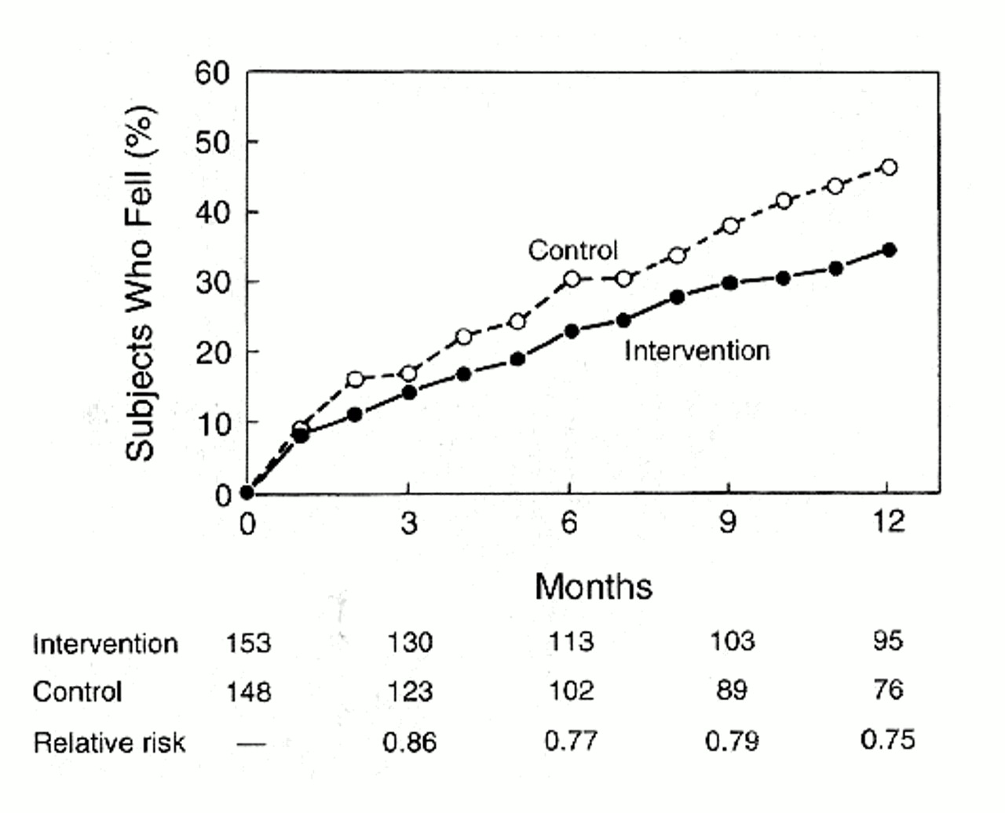
Diminuer le risque de chute est possible
Tinetti et al. N Engl J Med 1994;331:821-
301 personnes vivant au domicile, âgées en moyenne de 78 ans.
Tous les participants avaient au moins un facteur de risque de chute parmi une liste préétablie et la majorité d’entre eux était déjà tombée.
Randomisation en deux groupes, un groupe témoin et un groupe intervention.
Dans le groupe intervention, la stratégie était une stratégie de réduction des risques identifiés : adaptation des traitements, éducation comportementale, entraînement des fonctions déficitaires, conseils d’aménagement du domicile et propositions d’aides techniques…
Après un an de suivi, il était observé une réduction significative de l’incidence des chutes dans le groupe intervention, mais pas de réduction des chutes graves.

Slide 26


Avril 2009
Evaluation et prise en charge des personnes âgées faisant des chutes répétées

Slide 27
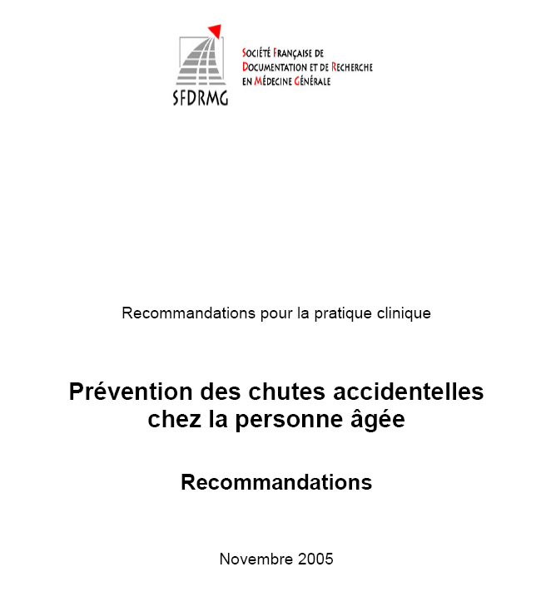

Juin 2005

Slide 28
L’évaluation a deux objectifs principaux
Rechercher les signes de gravité des chutes
Rechercher les facteurs de risque de chute: prédisposants et précipitants

Slide 29
Facteurs de gravité de la chute
Conséquences de la chute:
  Traumatisme
  Séjour au sol (rhabdomyolyse, hypothermie, escarres…)
  Syndrome de désadaptation psychomotrice (hypertonie oppositionnelle ou extrapyramidale, rétropulsion, phobie de la station debout)
Causes directes de la chute: troubles du rythme, AVC, insuffisance cardiaque, infarctus du myocarde, infection, hypoglycémie chez le diabétique

Slide 30
Facteurs de gravité de la chute
Facteurs de risque de récidive de chute grave:
  Chutes répétées (≥ 2 chutes dans l’année)
  ≥ 3 facteurs de risque de chute
  Trouble de l’équilibre et/ou de la marche
Facteurs de risque de gravité d’une nouvelle chute:
  Ostéoporose
  Traitement par AVK
  Isolement psycho-social

Slide 31
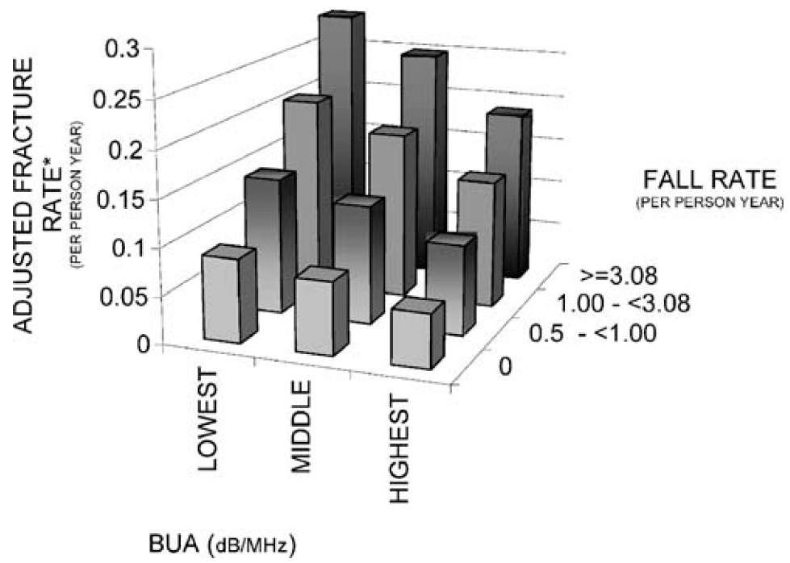
Risque fracturaire: DMO et chutes
nombre de fractures
(par personne et par an)
nombre de chute
(par personne et par an)
Densité minérale osseuse
Osteoporos Int 2007;18:603–610
Notes:
31
Osteoporos Int. 2007 May;18(5):603-10. Epub 2007 Jan 10.
Influence of fall related factors and bone strength on fracture risk in the frail elderly.
Sambrook PN, Cameron ID, Chen JS, Cumming RG, Lord SR, March LM, Schwarz J, Seibel MJ, Simpson JM.
Institute of Bone & Joint Research, University of Sydney, Sydney, Australia. sambrook@med.usyd.edu.au
Abstract
INTRODUCTION: When subjects are selected on the basis of fall risk alone, therapies for osteoporosis have not been effective. In a prospective study of elderly subjects at high risk of falls, we investigated the influence of bone strength and fall risk on fracture. METHODS: At baseline we assessed calcaneal bone ultrasound attenuation (BUA) as well as quantitative measures of fall risk in 2005 subjects in residential care. Incident falls and fractures were recorded (median follow-up 705 days). RESULTS: A total of 6646 fall events and 375 low trauma fracture events occurred. The fall rate was 214 per 100 person years and the fracture rate 12.1 per 100 person years. 82% of the fractures could be attributed to falls. Although fracture rates increased with decreasing BUA (incidence rate ratio 1.94 for lowest vs. highest BUA tertile, p<0.002), incident falls also affected fracture incidence. Subjects who fell frequently (>3.15 falls/per person year) were 3.35 times more likely to suffer a fracture than those who did not fall. Some fall risk factors such as balance were associated with the lowest fracture risk lowest in the worst performing group. Multivariate analysis revealed higher fall rate, history of previous fracture, lower BUA, lower body weight, cognitive impairment and better balance as significant independent risk factors for fracture. CONCLUSIONS: In the frail elderly, both skeletal fragility and fall risk including the frequency of exposure to falls are important determinants of fracture risk

Slide 32
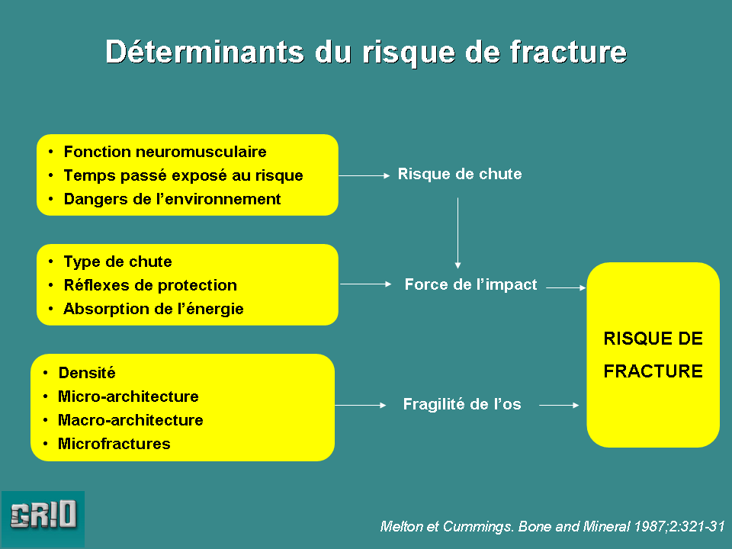

Slide 33
Risque de fracture = risque de chute x fragilité osseuse
nombre de fractures
(par personne et par an)
nombre de chute
(par personne et par an)
Densité minérale osseuse
Osteoporos Int 2007;18:603–610

Slide 34
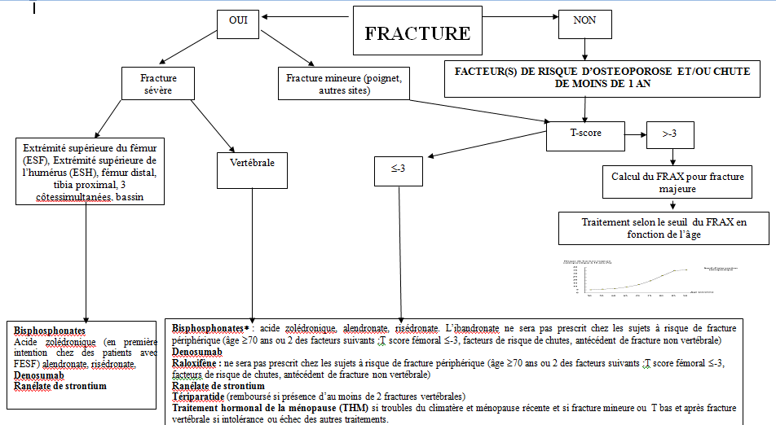
Stratégie thérapeutique de l’ostéoporose

Slide 35
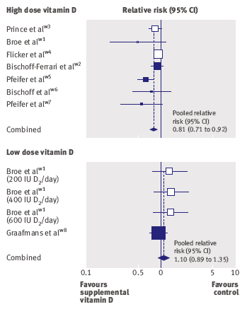
Fall prevention with supplemental and active forms of vitamin D: a meta-analysis of randomised controlled trials
HA Bischoff-Ferrari, et al. BMJ 2009;339:b3692
Haute dose: 700-1000 UI par jour
Faible dose: 200-600 IU UI par jour
  Carrés bleus: essais avec la vitamine D3
  Carrés blancs: essais avec la vitamine D2
Notes:
Fall prevention with supplemental and active forms of
vitamin D: a meta-analysis of randomised controlled trials
H A Bischoff-Ferrari, director of centre on aging and mobility,1,2 B Dawson-Hughes, director of bone
metabolism laboratory,3 HB Staehelin, professor emeritus ,4 J E Orav, associate professor of biostatistics,5AE
Stuck, professor of geriatrics,6 R Theiler, head of rheumatology,7 J B Wong, professor of medicine ,8 A Egli,
fellow,1 D P Kiel, associate professor of medicine,9 J Henschkowski, fellow1,6 BMJ 2009;339:b3692
ABSTRACT
Objective To test the efficacy of supplemental vitamin D
and active forms of vitamin D with or without calcium in
preventing falls among older individuals.
Data sources We searched Medline, the Cochrane central
register of controlled trials, BIOSIS, and Embase up to
August 2008 for relevant articles. Further studies were
identified by consulting clinical experts, bibliographies,
and abstracts. We contacted authors for additional data
when necessary.
Review methods Only double blind randomised controlled
trials of older individuals (mean age 65 years or older)
receiving a defined oral dose of supplemental vitamin D
(vitamin D3 (cholecalciferol) or vitamin D2 (ergocalciferol))
or an active form of vitamin D (1α-hydroxyvitamin D3 (1α-
hydroxycalciferol) or 1,25-dihydroxyvitamin D3 (1,25-
dihydroxycholecalciferol)) and with sufficiently specified
fall assessment were considered for inclusion.
Results Eight randomised controlled trials (n=2426) of
supplemental vitamin D met our inclusion criteria.
Heterogeneity among trials was observed for dose of
vitamin D (700-1000 IU/day v 200-600 IU/day; P=0.02)
and achieved 25-hydroxyvitamin D3 concentration (25
(OH)D concentration: <60 nmol/l v ≥60 nmol/l; P=0.005).
High dose supplemental vitamin D reduced fall risk by
19% (pooled relative risk (RR) 0.81, 95% CI 0.71 to 0.92;
n=1921 from seven trials), whereas achieved serum 25
(OH)D concentrations of 60 nmol/l or more resulted in a
23% fall reduction (pooled RR 0.77, 95% CI 0.65 to 0.90).
Falls were not notably reduced by low dose supplemental
vitamin D (pooled RR 1.10, 95% CI 0.89 to 1.35; n=505
from two trials) or by achieved serum 25-hydroxyvitaminD
concentrations of less than 60 nmol/l (pooled RR 1.35,
95% CI 0.98 to 1.84). Two randomised controlled trials
(n=624) of active forms of vitamin D met our inclusion
criteria. Active forms of vitamin D reduced fall risk by 22%
(pooled RR 0.78, 95% CI 0.64 to 0.94).
Conclusions Supplemental vitamin D in a dose of 700-
1000 IU a day reduced the risk of falling among older
individuals by 19%and to a similar degree as active forms
of vitamin D. Doses of supplemental vitamin D of less than
700 IU or serum 25-hydroxyvitamin D concentrations of
less than 60 nmol/l may not reduce the risk of falling
among older individuals.
Interprétation des figures: Fall prevention with high dose (700-1000 IU a day) and low dose (200-600 IU a day) of supplemental vitamin D.
Boxes represent relative risks, and the size of the boxes is proportional to the size of the high dose supplemental vitamin D trials included in the primary analysis.
Error bars represent 95% confidence intervals. Shaded boxes indicate trials with vitamin D3, and white boxes indicate those with vitamin

Slide 36
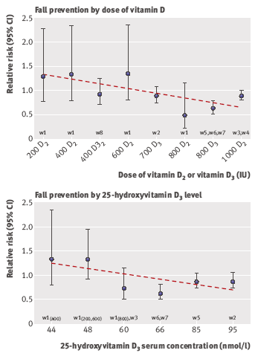
Fall prevention with supplemental and active forms of vitamin D: a meta-analysis of randomised controlled trials
HA Bischoff-Ferrari, et al. BMJ 2009;339:b3692
Prévention des chutes en fonction des doses de vitamine D administrées et des concentrations sanguines de vitamine D atteintes
Notes:
Fall prevention with supplemental and active forms of
vitamin D: a meta-analysis of randomised controlled trials
H A Bischoff-Ferrari, director of centre on aging and mobility,1,2 B Dawson-Hughes, director of bone
metabolism laboratory,3 HB Staehelin, professor emeritus ,4 J E Orav, associate professor of biostatistics,5AE
Stuck, professor of geriatrics,6 R Theiler, head of rheumatology,7 J B Wong, professor of medicine ,8 A Egli,
fellow,1 D P Kiel, associate professor of medicine,9 J Henschkowski, fellow1,6 BMJ 2009;339:b3692
ABSTRACT
Objective To test the efficacy of supplemental vitamin D
and active forms of vitamin D with or without calcium in
preventing falls among older individuals.
Data sources We searched Medline, the Cochrane central
register of controlled trials, BIOSIS, and Embase up to
August 2008 for relevant articles. Further studies were
identified by consulting clinical experts, bibliographies,
and abstracts. We contacted authors for additional data
when necessary.
Review methods Only double blind randomised controlled
trials of older individuals (mean age 65 years or older)
receiving a defined oral dose of supplemental vitamin D
(vitamin D3 (cholecalciferol) or vitamin D2 (ergocalciferol))
or an active form of vitamin D (1α-hydroxyvitamin D3 (1α-
hydroxycalciferol) or 1,25-dihydroxyvitamin D3 (1,25-
dihydroxycholecalciferol)) and with sufficiently specified
fall assessment were considered for inclusion.
Results Eight randomised controlled trials (n=2426) of
supplemental vitamin D met our inclusion criteria.
Heterogeneity among trials was observed for dose of
vitamin D (700-1000 IU/day v 200-600 IU/day; P=0.02)
and achieved 25-hydroxyvitamin D3 concentration (25
(OH)D concentration: <60 nmol/l v ≥60 nmol/l; P=0.005).
High dose supplemental vitamin D reduced fall risk by
19% (pooled relative risk (RR) 0.81, 95% CI 0.71 to 0.92;
n=1921 from seven trials), whereas achieved serum 25
(OH)D concentrations of 60 nmol/l or more resulted in a
23% fall reduction (pooled RR 0.77, 95% CI 0.65 to 0.90).
Falls were not notably reduced by low dose supplemental
vitamin D (pooled RR 1.10, 95% CI 0.89 to 1.35; n=505
from two trials) or by achieved serum 25-hydroxyvitaminD
concentrations of less than 60 nmol/l (pooled RR 1.35,
95% CI 0.98 to 1.84). Two randomised controlled trials
(n=624) of active forms of vitamin D met our inclusion
criteria. Active forms of vitamin D reduced fall risk by 22%
(pooled RR 0.78, 95% CI 0.64 to 0.94).
Conclusions Supplemental vitamin D in a dose of 700-
1000 IU a day reduced the risk of falling among older
individuals by 19%and to a similar degree as active forms
of vitamin D. Doses of supplemental vitamin D of less than
700 IU or serum 25-hydroxyvitamin D concentrations of
less than 60 nmol/l may not reduce the risk of falling
among older individuals.
Interprétation des figures: Fall prevention by dose and achieved 25(OH)D concentrations.
Circles represent relative risks and error bars represent 95% confidence intervals. Trendline is based on series of effect sizes (circles).
There were three trials with 800 IU D3,w5 w6 w7 so the effect size for 800 IU D3 is the pooled result from these three trials.
Likewise, the effect size for 1000 IU D2 is the pooled result from the two trials with 1000 IU D2.w3 w4
We have listed the same dose D2 and D3 separately in the graph to account for their potential different impact on fall reduction. As there were two data points from the Broe et al trial that reached 48 nmol/l,w1 two trials that reached 60 nmol/l,w1 w3 and two trials that reached 66 nmol/l,w6 w7 we pooled each of the sets.
On the basis of visual inspection of figure 3, the benefits of vitamin D for fall risk started at a dose of 700 IU a day D2

Slide 37
La chute est le plus souvent d’origine multifactorielle
Facteurs prédisposants:
effets du vieillissement pathologies chroniques
Facteurs comportementaux
Facteurs environnementaux
Facteurs précipitants
CHUTE

Slide 38
La chute est le plus souvent d’origine multifactorielle
Facteurs prédisposants:
vieillissement,
pathologies chroniques
Le risque est d’autant plus grand qu’il y a plus de facteurs de risque
Facteurs comportementaux
Facteurs environnementaux
Facteurs précipitants: pathologies aiguës, médicaments
CHUTE

Slide 39
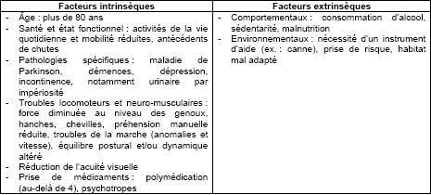
Facteurs de risque de chute les plus fréquemment retrouvés chez le sujet âgé
Prévention des chutes accidentelles chez la personne âgée. HAS novembre 2005

Slide 40
Exemple d’outil pour rechercher les facteurs de risque du domicile
Eléments | OUI NON SO | SOLUTIONS RETENUES | Suivi des modifications
ESCALIERS EXTERIEURS
Revêtement antidérapant
Mains courantes
Uniformité des marches
Eclairage adéquat
Indicateur de localisation de la 1ère et de la dernière marche
Organismes de maintien à domicile de l’Estrie, Quebec

Slide 41
La visite du domicile
Mettre le patient en situation
Passer par tous les postes essentiels
Sortir du domicile avec la patient
salle à
manger
salon
chambre
cuisine
entrée
couloir
wc
salle de bain

Slide 42
Comment aménager son logement pour réduire les risques de chute?
5 questions clés:
LA CIRCULATION EST-ELLE FACILE DANS CHAQUE PIÈCE DE VOTRE MAISON ?
QUELS SONT LES REVÊTEMENTS DE SOL À VOTRE DOMICILE ?
DISPOSEZ-VOUS DE POINTS D’APPUI POUR VOUS SOUTENIR DANS VOTRE MAISON OU VOUS AIDER À VOUS RELEVER EN CAS DE FATIGUE OU DE CHUTE ?
L’ÉCLAIRAGE EST-IL SUFFISANT PARTOUT ?
CERTAINES DE VOS AFFAIRES SONT-ELLES RANGÉES EN HAUTEUR ?

Slide 43
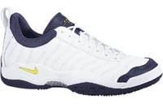
Footwear style and risk of falls in older adults
Koepsell et al. J Am Geriatr Soc 2004;1495-501
1371 PA de plus de 65 ans
Suivi 2 ans
327 chutes vs 327 contrôles appariés sur l’âge et le sexe
Le meilleur chaussage: chaussures de sport et chaussures de toile
Le moins bon = le pied nu (OR=11,2 CI95%=2,4-51,8)
1

Slide 44
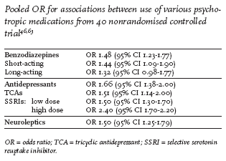
Psychotropes = 1er FdR médicamenteux
Leipzig RM et al. J Am Geriatr Soc 1999;47:30-9.

Slide 45
Plus de psychotropes = risque de chute augmenté
Classes médicamenteuses associées à un risque majorée de chutes : psychotropes (benzodiazepines, antidépresseurs, antipsychotiques. sédatifs et hypnotiques).
    Deux méta-analyses récentes:
    Hartikainen S, et al. J Gerontol A Biol Sci Med Sci. 2007;62:1172-81.
    Woolcott JC, et al. Arch Intern Med. 2009;169:1952-60
Notes:
Arch Intern Med. 2009 Nov 23;169(21):1952-60.
Meta-analysis of the impact of 9 medication classes on falls in elderly persons.
Woolcott JC, Richardson KJ, Wiens MO, Patel B, Marin J, Khan KM, Marra CA.
Faculty of Pharmaceutical Sciences, University of British Columbia, BC, Canada.
Erratum in:
Arch Intern Med. 2010 Mar 8;170(5):477.
Abstract
BACKGROUND: There is increasing recognition that the use of certain medications contributes to falls in seniors. Our objective was to update a previously completed meta-analysis looking at the association of medication use and falling to include relevant drug classes and new studies that have been completed since a previous meta-analysis. METHODS: Studies were identified through a systematic search of English-language articles published from 1996 to 2007. We identified studies that were completed on patients older than 60 years, looking at the association between medication use and falling. Bayesian methods allowed us to combine the results of a previous meta-analysis with new information to estimate updated Bayesian odds ratios (ORs) and 95% credible intervals (95% CrIs) RESULTS: Of 11 118 identified articles, 22 met our inclusion criteria. Meta-analyses were completed on 9 unique drug classes, including 79 081 participants, with the following Bayesian unadjusted OR estimates: antihypertensive agents, OR, 1.24 (95% CrI, 1.01-1.50); diuretics, OR, 1.07 (95% CrI, 1.01-1.14); beta-blockers, OR, 1.01 (95% CrI, 0.86-1.17); sedatives and hypnotics, OR, 1.47 (95% CrI, 1.35-1.62); neuroleptics and antipsychotics, OR, 1.59 (95% CrI, 1.37-1.83); antidepressants, OR, 1.68 (95% CrI, 1.47-1.91); benzodiazepines, OR, 1.57 (95% CrI, 1.43-1.72); narcotics, OR, 0.96 (95% CrI, 0.78-1.18); and nonsteroidal anti-inflammatory drugs, OR, 1.21 (95% CrI, 1.01-1.44). The updated Bayesian adjusted OR estimates for diuretics, neuroleptics and antipsychotics, antidepressants, and benzodiazepines were 0.99 (95% CrI, 0.78-1.25), 1.39 (95% CrI, 0.94-2.00), 1.36 (95% CrI, 1.13-1.76), and 1.41 (95% CrI, 1.20-1.71), respectively. Stratification of studies had little effect on Bayesian OR estimates, with only small differences in the stratified ORs observed across population (for beta-blockers and neuroleptics and antipsychotics) and study type (for sedatives and hypnotics, benzodiazepines, and narcotics). An increased likelihood of falling was estimated for the use of sedatives and hypnotics, neuroleptics and antipsychotics, antidepressants, benzodiazepines, and nonsteroidal anti-inflammatory drugs in studies considered to have "good" medication and falls ascertainment. CONCLUSION: The use of sedatives and hypnotics, antidepressants, and benzodiazepines demonstrated a significant association with falls in elderly individuals.

Slide 46
Psychotropes
Les psychotropes affectent l’équilibre
  par leurs effets extrapyramidaux,
  en favorisant une hypotension orthostatique,
  en diminuant la vigilance,
  en allongeant le temps de réaction.
Pour les antidépresseurs le risque de chute semble lié à l'inhibition psychomotrice.

Slide 47
Médicaments de la sphère cardiovasculaire
 | Odds Ratio (Intervalle confiance 95%)
Diurétiques | 1,08 (1,02-1,16)
Thiazidiques | 1,06 (0,97-1,16)
Diurétiques de l’anse | 0,90 (0,73-1,12)
Bêta-bloquants | 0,93 (0,77-1,11)
Anti-hypertenseurs centraux | 1,16 (0,87-1,55)
IEC | 1,20 (0,92-1,58)
Inhibiteurs calciques | 0,94 (0,77-1,14)
Dérivés nitrés | 1,13 (0,95-1,36)
Anti-arythmiques classe I | 1,59 (1,02-2,48)
Digoxine | 1,22 (1,05-1,42)
Méta-analyse de 29 études
Leipzig et al. J Am Geriatr Soc 1999;47:40-50

Slide 48
Le retrait des médicaments à risque prévient les chutes
Van der Velde N, Stricker BH, Pols HA, Van der Cammen TJ. Risk of falls after withdrawal of fall-ris-increasing drugs: a prospective cohort study. Br J Clin Pharmacol 2007;63:232-7
139 consultants âgés ayant des atcdts de chute dans l’année précédente
Chez 67 patients: arrêt d’un médicament à risque et chez 8 diminution de la dose
Suivi des chutes pendant 2 mois (intervalle libre d’1 mois après la modification thérapeutique)
Nombre de chutes réduit dans le groupe modification vs le groupe témoin (0,3 vs 3,6, p=0,025)
Hazard Ratio d’une chute:
  0,48 (CI 95%: 0,15-0,82) pour l’ensemble des drogues
  0,35 (CI95%: 0,15-0,82) pour les médicaments du système cardiovasculaire
  0,56 (CI95% 0,23-1,38) pour les psychotropes
Notes:
Br J Clin Pharmacol. 2007 Feb;63(2):232-7. Epub 2006 Aug 30. Links
Risk of falls after withdrawal of fall-risk-increasing drugs: a prospective cohort study.van der Velde N, Stricker BH, Pols HA, van der Cammen TJ.
Department of Internal Medicine, Erasmus University Medical Center, Rotterdam, the Netherlands.
AIMS: Falling in older persons is a frequent and serious clinical problem. Several drugs have been associated with increased fall risk. The objective of this study was to identify differences in the incidence of falls after withdrawal (discontinuation or dose reduction) of fall-risk-increasing drugs as a single intervention in older fallers. METHODS: In a prospective cohort study of geriatric outpatients, we included 139 patients presenting with one or more falls during the previous year. Fall-risk-increasing drugs were withdrawn, if possible. The incidence of falls was assessed within 2 months of follow-up after a set 1 month period of drug withdrawal. Multivariate adjustment for potential confounders was performed with a Cox proportional hazards model. RESULTS: In 67 patients, we were able to discontinue a fall-risk-increasing drug, and in eight patients to reduce its dose. The total number of fall incidents during follow-up was significantly lower in these 75 patients, than in those who continued treatment (mean number of falls: 0.3 vs. 3.6; P value 0.025). The hazard ratio of a fall during follow-up was 0.48 (95% confidence interval (CI) 0.23, 0.99) for overall drug withdrawal, 0.35 (95% CI 0.15, 0.82) for cardiovascular drug withdrawal and 0.56 (95% CI 0.23, 1.38) for psychotropic drug withdrawal, after adjustment for age, gender, use of fall-risk-increasing drugs, baseline falls frequency, comorbidity, Mini-Mental State Examination score, and reason for referral. CONCLUSIONS: Withdrawal of fall-risk-increasing drugs appears to be effective as a single intervention for falls prevention in a geriatric outpatient setting. The effect was greatest for withdrawal of cardiovascular drugs.

Slide 49
Moins de médicaments à risque = moins de chutes
Weber V, White A, McIlvried R. An electronic medical record (EMR)-based intervention to reduce polypharmacy and falls in an ambulatory rural elderly population. J Gen Intern Med. 2008;23:399-404.
620 patients ≥ 70 ans avec ≥ 4 médicaments et ≥ 1 psychotrope
413 dans groupe intervention et 207 dans groupe contrôle
Intervention: analyse des prescriptions par un expert pharmacien/gériatre -> avis transmis au médecin traitant
Suivi 15 mois
Résulats: groupe intervention versus groupe contrôle
  pas de réduction du nombre total de médicaments,
  moins de médicaments introduits durant le suivi,
  Moins de psychotropes
  Moins de conséquences liées aux chutes (blessures, factures, hospitalisations, …)
  Pas de réduction significative du nombre de chutes déclarées par les participants
Notes:
Weber V, White A, McIlvried R. An electronic medical record (EMR)-based intervention to reduce polypharmacy and falls in an ambulatory rural elderly population. J Gen Intern Med. 2008;23:399-404.
Department of General Internal Medicine and Geriatrics, Geisinger Health System, Danville, PA 17822-1401, USA. vdweber@geisinger.edu
Abstract
BACKGROUND: Falls are the leading cause of injury-related deaths in the aging population. Electronic medical record (EMR) systems can identify at-risk patients and enable interventions to decrease risk factors for falls. OBJECTIVE: The objectives of this study were to evaluate an EMR-based intervention to reduce overall medication use, psychoactive medication use, and occurrence of falls in an ambulatory elderly population at risk for falls. DESIGN: Prospective, randomized by clinic site. PATIENTS/PARTICIPANTS: Six-hundred twenty community-dwelling patients over 70 at risk for falls based on age and medication use. INTERVENTIONS: A standardized medication review was conducted and recommendations made to the primary physician via the EMR. MEASUREMENTS AND MAIN RESULTS: Patients were contacted to obtain self reports of falls at 3-month intervals over the 15-month period of study. Fall-related diagnoses and medication data were collected through the EMR. A combination of descriptive analyses and multivariate regression models were used to evaluate differences between the 2 groups, adjusting for baseline medication patterns and comorbidities. Although the intervention did not reduce the total number of medications, there was a significant negative relationship between the intervention and the total number of medications started during the intervention period (p < .01, regression estimate -0.199) and the total number of psychoactive medications (p < .05, regression estimate -0.204.) The impact on falls was mixed; with the intervention group 0.38 times as likely to have had 1 or more fall-related diagnosis (p < .01); when data on self-reported falls was included, a nonsignificant reduction in fall risk was seen. CONCLUSIONS: The current study suggests that using an EMR to assess medication use in the elderly may reduce the use of psychoactive medications and falls in a community-dwelling elderly population.

Slide 50
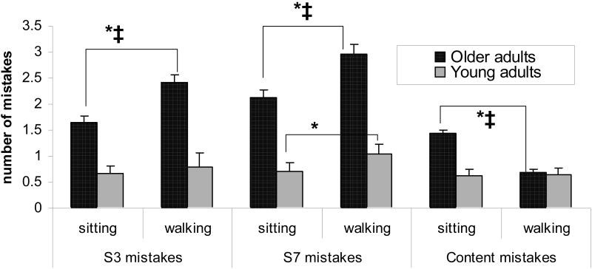
Troubles cognitifs et chute
La double tâche
Soustraction -3 soustraction -7 nombre de phonèmes
Srygley JM, Brain Res 2009; 1253: 92–9
Notes:
When does walking alter thinking? Age and task associated
findings
Jennifer M Srygley, BSa,d, Anat Mirelman, PhDa,d, Talia Herman, MScPTa, Nir Giladi,
MDa,c, and Jeffrey M Hausdorff, PhDa,b,d
aMovement Disorders Unit, Tel-Aviv Sourasky Medical Center; Tel-Aviv, Israel
bDepartment of Physical Therapy, Sackler Faculty of Medicine, Tel-Aviv University, Tel-Aviv, Israel
cDepartment of Neurology, Sackler Faculty of Medicine, Tel-Aviv University, Tel-Aviv, Israel
dHarvard Medical School, Boston, MA USA
Abstract
Age-associated changes in gait are exacerbated when another task is performed simultaneously. We
quantified the converse, i.e., the effects of walking on cognitive abilities, and determined the role of
aging and executive function (EF) in any observed changes. 276 healthy older adults and 52 healthy
young adults performed three cognitive tasks, i.e., serial 7 and 3 subtractions and phonememonitoring,
while sitting and again while walking. Among the elderly, walking decreased
performance on serial 3 and 7 subtractions and the number of phonemes counted (p<0.0001), but
enhanced content recall. In contrast, for the young adults, walking did not alter serial 3 subtractions,
phoneme-monitoring or content recall, while serial 7 subtraction performance decreased during
walking (p=0.047). Measures of EF explained the age-associated changes in performance of the
cognitive task during walking. Findings in both young and old subjects underscore the idea that gait
is attention-demanding and is not a purely motor task. Even young, healthy adults demonstrate
decreased cognitive performance while walking, when the cognitive task is sufficiently difficult.
Age-associated declines in EF apparently contribute to the difference in dual tasking abilities during
walking between young and older adults.

Slide 51
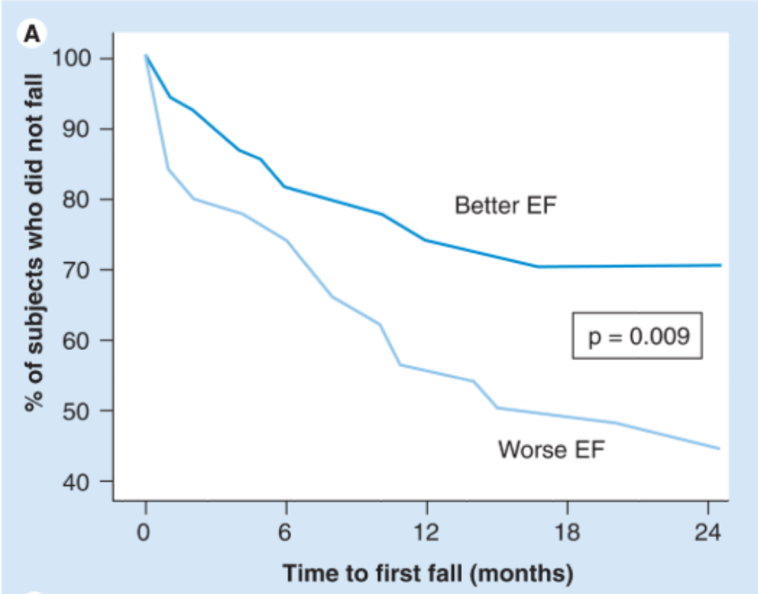
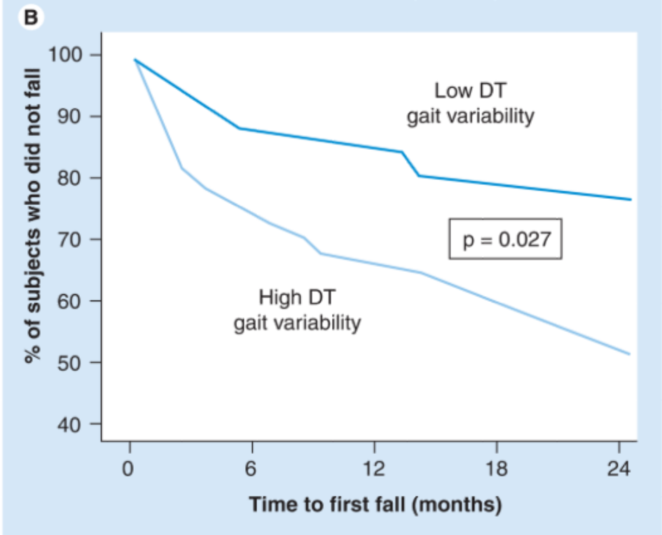
Troubles cognitifs et chute
La double tâche
Fonctions exécutives
Double tâche
Segev-Jacubovski S, Expert Rev Neurother 2011; 11(7): 1057–75

Slide 52
Evaluation du Sujet Chuteur
Evaluation globale
Etape diagnostique
  Interrogatoire
  Examen clinique analytique et fonctionnel
  Evaluation environnementale
Evaluation des fonctions cognitives, de l'état nutritionnel et de l'humeur
Evaluation de l'autonomie
Evaluation des besoins et des ressources
Echelles spécifiques
Check-lists
MMS
MNA
GDS
ADL, IADL

Slide 53

Examens complémentaires
Ils sont fonctions de l’examen clinique.
Aucun examen complémentaire ne doit être systématique, sauf le dosage de la vitamine D.

Slide 54
Prise en charge du chuteur
« Stratégie de réduction du risque »
Symptôme
= Chute
Maladie(s)
= cause(s)
Traitement
Facteurs de risque
Evaluation du risque
Symptôme
= Chute
Réduction du risque

Slide 55
Prise en charge du chuteur
« Stratégie de réduction du risque »
Diminuer le risque
Diminuer le risque de chutes
Prévenir les conséquences
des chutes
Identifier les facteurs de risque
Corriger les fdr modifiables
Remettre en fonction
Diminuer la fragilité osseuse
Utiliser des protecteurs de hanche
Apprendre le relever du sol

Slide 56
PREVENIR LA CHUTE AVANT LA CHUTE

Slide 57
Prévenir de la chute avant la chute
Dépister les personnes âgées à risque
  "Etes vous tombé cette année?"
  Station monopodale
  Get up and go test

Slide 58
Get Up and Go Test
Equilibre assis droit sur une chaise à dossier
Transfert assis debout
Equilibre debout
Marche 3 mètres
Demi-tour
Tour de la chaise
Transfert debout assis
EPREUVE COTEE DE 1 A 5
1 = pas d'instabilite
5 = risque permanent de chute
Score > 3
ou
Durée d'exécution > 30 sec
associée à un statut de dépendance
Durée dexécution < 20 sec
associée à un statut d'indépendance

Slide 59

La prévention de la chute est l'affaire de tous
Patient
Médecin(s)
Kinésithérapeute
Famille
Responsables des institutions et des hôpitaux
Médias
Responsables politiques

Slide 60
La Consultation de la chute
Créée en 1996 à l’initiative des services de Médecine physique et Réadaptation fonctionnelle et de Gériatrie du CHRU de Lille
Alternative à l'hospitalisation
Pluridisciplinaire
Ouverte à toutes les personnes âgées chuteuses ou à haut risque de chute

Slide 61
La Consultation de la Chute
CONSULTATION
Gériatrie
CONSULTATION
Neurologie
VISITE A DOMICILE
Rééducation fonctionnelle
APPEL A D'AUTRES
SPECIALISTES
(si besoin)
BILAN
COMPLEMENTAIRE
(aucun systématique)
DEFINITION DES FACTEURS DE RISQUE
PROPOSITIONS THERAPEUTIQUES
VISITE DE CONTRÔLE A 6 MOIS

Slide 62
Hôpital de jour chute Chute
Visite initiale par le gériatre
Gériatre
Neurologue
Ophtalmologue
Rééducateur fonctionnel
Ergothérapeute
Kinésithérapeute
Hospitalisation de jour
Autres professionnels
( selon les besoins)
Examens
complémentaires
(aucun systématique
sauf vitamine D)
Posturographie
Locométrie
Courrier de synthèse
Visite de contrôle à 6 mois par le gériatre

Slide 63
Démarche éducation du patient chuteur
Après l’évaluation initiale, un programme pilote d’éducation du patient de 12 semaines comprenant, chaque semaine, un atelier en groupe « travail physique » et un atelier « éducation » de 60 minutes chacun.
  conscientisation de ses facteurs de risque de chute; pied et chaussage; nutrition, ostéoporose, activité physique, gestes de sécurité dans la vie quotidienne et adaptation du logement,; médicaments et iatrogénie
Evaluation multidisciplinaire de la chute
Diagnostic éducatif
12 ateliers hebdomadaires
Travail physique
+
Atelier éducatif
Visite de contrôle à 6 mois

Slide 64
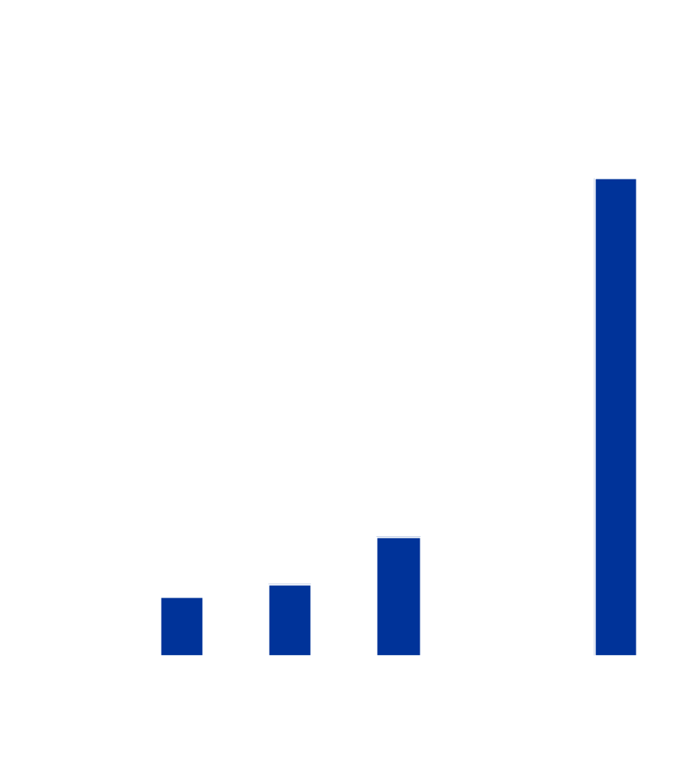
Augmentation progressive d’activité et diversification des « adresseurs »
Médecins
généralistes
Médecins
spécialistes
libéraux
Médecins
Spécialistes
Hospitaliers
HdJ Chute
Médecins
coordonnateurs
Filière
Gériatrique
EMG
De lui-même
Famille
Proches
voisins
Nombre de consultants par an
« Adresseurs »

Slide 65
Evaluation standardisée
Cahier de recueil des données
Interrogatoire du patient et de l’entourage
Examen physique analytique
Examen fonctionnel
Evaluation environnementale
Utilisation d’outils standardisés: MMS, ADL, Get-up and Go Test, station monopodale…
Saisie informatique des données sur un fichier excel

Slide 66
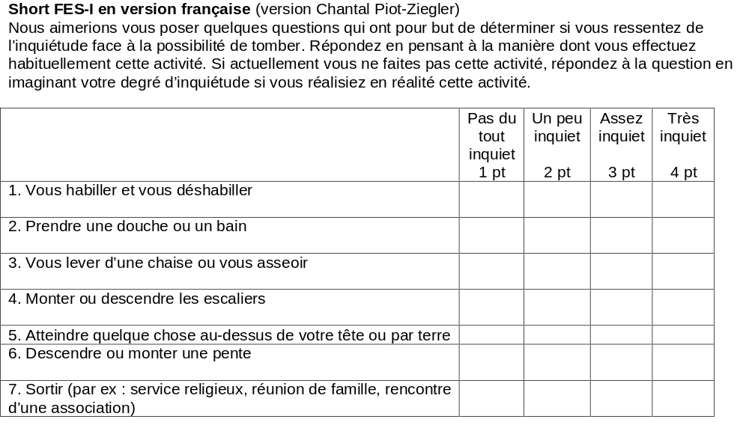
Le cahier s’est enrichi de nouveaux outils comme la Short FES 1
Gertrudis I, et al. Age Ageing 2008;37: 45-50.
Notes:
Falls Efficacy Scale International

Slide 67
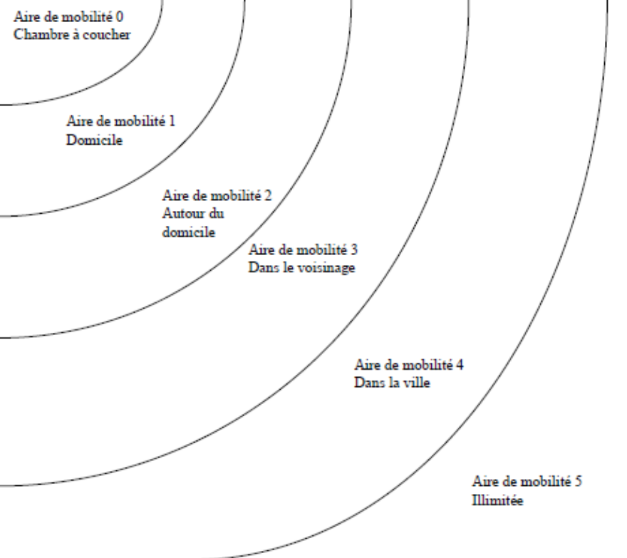
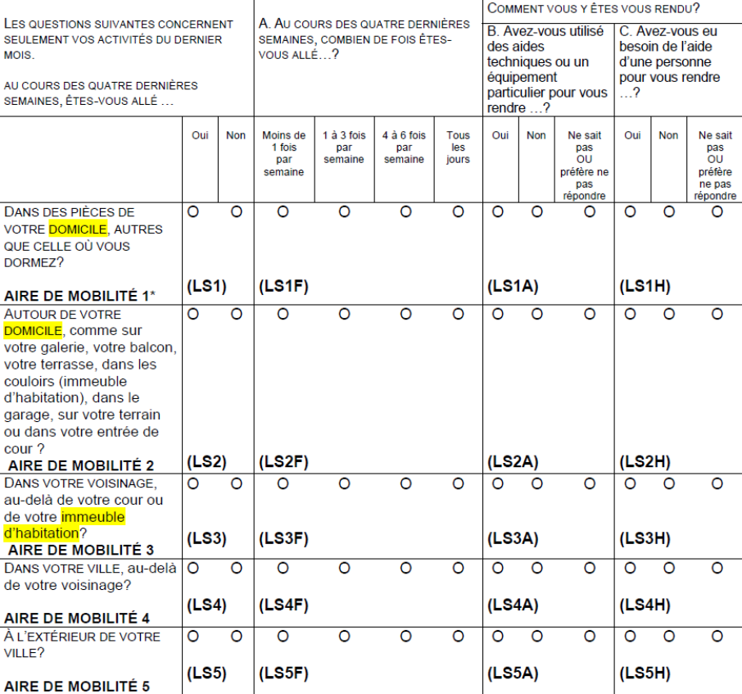
Le cahier s’est enrichi de nouveaux outils comme la Life Space Assessment
Baker PS, et al. J Am Geriatr Soc 2003; 51:1610-1614.

Slide 68
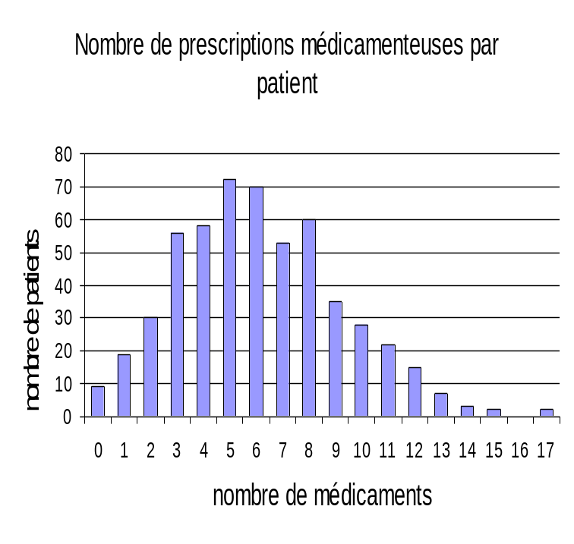
Médicaments
541 consultants consécutifs
405 femmes (75%)
âge = 80.6 ± 7.6 ans
ADL /6 = 4,1 ± 1,3
MMSE /30 = 24,1 ± 4,9
nombre de chutes dans les 6 mois précédents = 3.1 ± 7.3
nombre de médicaments = 6.1 ± 3.1 par patient.

Slide 69

Médicaments
541 consultants consécutifs
360 (58.6 %) patients prenaient au moins un médicament potentiellement inapproprié selon la liste de Beers et 347 (64.4 %) patients selon la liste française de Laroche.
  Vasodilatateurs cérébraux 252 (46,7%)
300 (55.5%) prenaient au moins un psychotrope (en moyenne 1.6 +/- 0.9 psychotrope par patient).
  Benzodiazépines 193 (35,7%)
Nombre de psychotropes / patient
Laroche ML et al. Rev Med Interne. 2009;30:592-601
Fick DM et al. Arch Intern Med. 2003;163:2716-24.
Notes:
. Epub 2008 Sep 23.
[Potentially inappropriate medications in the elderly: a list adapted to French medical practice]
[Article in French]
Laroche ML, et al. Rev Med Interne. 2009;30:592-601

Slide 70
Prise en charge de l’ostéoporose
A propos de 641consultants consécutifs
263 (41%) avaient au moins 1 atcdt de fracture
  85 avec atcdt de fracture du poignet
  61 avec atcdt de fracture de hanche
  56 avec atcdt de fracture vertébrale
103 (16%) prenaient une ttt anti-ostéoporose
  Calcium/vit D: 74
  Biphosphonates: 38
  Autres: 16

Slide 71
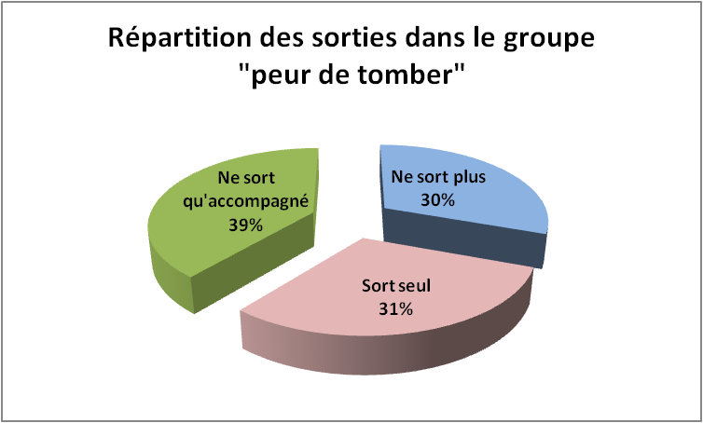
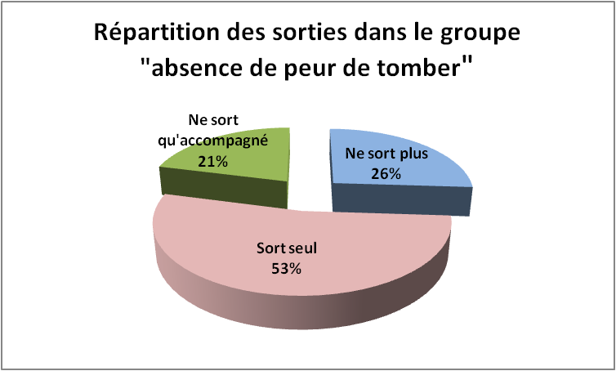
Peur de chuter
635 consultants consécutifs
Peur de tomber: 502 (79%)
Facteurs associés: sexe féminin, aide technique de marche, nombre de chutes, station prolongée au sol, up and go test > 20 sec, troubles de l’équilibre
Gaxatte C, et al. Ann Phys Rehabil Med. 2011;54:248-58

Slide 72
Prévalence des maladies de la mémoire…
300 premiers consultants, 228 (179 femmes) avec une évaluation initiale complète (incluant le MMSE).
Moyenne d’âge = 81,5 ± 6,8 ans
ADL moyen était de 4,7± 1,1
97 (42,5%) avaient un MMSE < 24.
  55 patients: MMSE entre 23 et 18
  42 patients: MMSE ≤ 17/30
Ces troubles cognitifs étaient ignorés avant la consultation dans 80 cas sur 97 (82%).
Maeker E, et al. Rev Neurol (Paris). 2005;161:419-26.

Slide 73
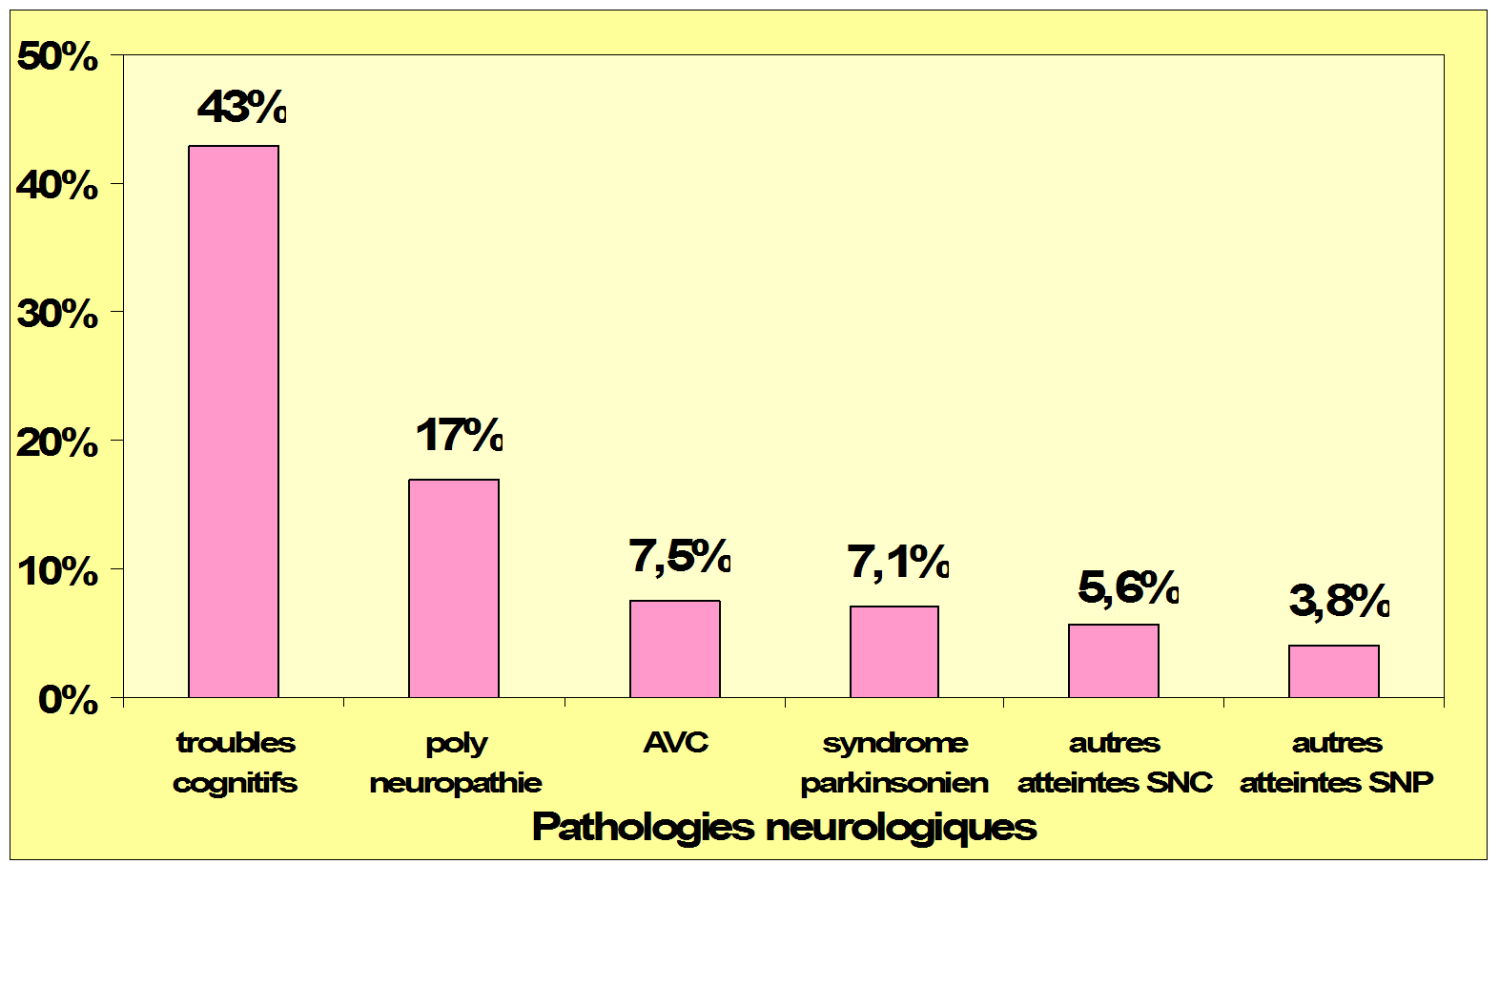
Prévalence des pathologies neurologiques…
266 consultants consécutifs
197 (74%) chuteurs « neurologiques »
69 (26%)« Chuteurs non neurologiques »
Guillochon A, et al.
Rev Neurol (Paris) 2010;166:235-41

Slide 74
Recommandations les plus fréquentes faites à l’issue de l’évaluation initiale à propos de 541 consultants consécutifs
Prise en charge rééducative (83%),
Aménagements environnementaux dont chaussage (69%),
Explorations complémentaires (67%)
Modifications des traitements (48%)
  en plus (Vit D/Ca) et/ou en moins (vasodilatateurs, psychotropes)
  Pour 129 patients, il a été proposé l’arrêt progressif d’un ou plusieurs psychotropes
Puis aide technique de marche, soins des pieds, conseils diététiques, ….

Slide 75
Résultats à 6 mois: à propos de 330 (61%) des 541 consultants
Pendant les six mois suivants, deux patients sur trois ne sont pas retombés.
3.1 ± 7.3 chutes / six mois avant versus 0.9 ± 2.0 chutes / six mois après l’intervention.

Slide 76
Résultats à 6 mois: à propos de 330 (61%) des 541 consultants
La plupart des patients ont rapporté avoir suivi plus ou moins totalement les recommandations.
  Dans un cas sur deux, application complète des propositions thérapeutiques avec modification du traitement médicamenteux en conséquence.
  79 psychotropes arrêtés

Slide 77
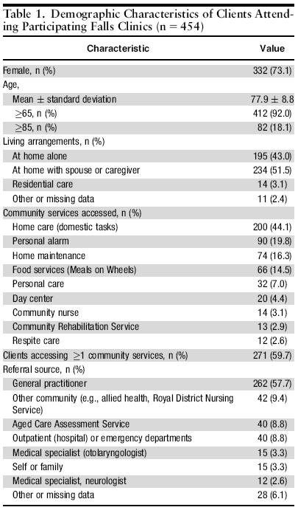
Effectiveness of falls clinics: an evaluation of outcomes and client adherence to recommended interventions.
Hill KD, et al. J Am Geriatr Soc 2008;56:600-8
Notes:
J Am Geriatr Soc. 2008 Apr;56(4):600-8. Epub 2008 Feb 7. Links
Effectiveness of falls clinics: an evaluation of outcomes and client adherence to recommended interventions.Hill KD, Moore KJ, Dorevitch MI, Day LM.
Preventive and Public Health Division, National Ageing Research Institute, Parkville, Victoria, Australia. k.hill@nari.unimelb.edu.au
OBJECTIVES: To evaluate outcomes associated with falls clinic programs. DESIGN: Longitudinal. SETTING: Thirteen outpatient falls clinics in Victoria, Australia. PARTICIPANTS: Four hundred fifty-four people referred for clinic assessment (mean age+/-standard deviation 77.9+/-8.8; 73% female). INTERVENTION: After assessment, multifactorial interventions were organized to address identified risk factors. MEASUREMENTS: A Minimum Data Set was developed and used across all clinics to derive common data on falls, falls injuries, and secondary measures associated with falls risk, including balance, falls efficacy, gait, leg strength, function, and activity. All measures were repeated 6 months later. RESULTS: Clients had a high risk of falls, with 78% having had falls in the preceding 6 months (63% multiple fallers, 10% experiencing fractures from the falls). An average of 7.6+/-2.8 falls risk factors were identified per client. The clinic team organized an average of 5.7+/-2.3 new or additional interventions per client. Sixty-one percent of eligible clients returned for the 6-month assessment. At this time, there was more than a 50% reduction in falls, multiple falls, and fall injuries (P < or = .004) and small but significant improvements evident on secondary measures of balance, leg strength, gait speed, and confidence outcomes (P < .006). Average adherence to recommendations was 74.3%. Factors associated with higher adherence included being male, younger than 65, living with others, and having a caregiver (P < .05). CONCLUSION: This large multicenter study identified high falls risk of older people referred to falls clinics, the multifactorial nature of their presenting problems and provides preliminary evidence of positive outcomes after falls clinic management

Slide 78
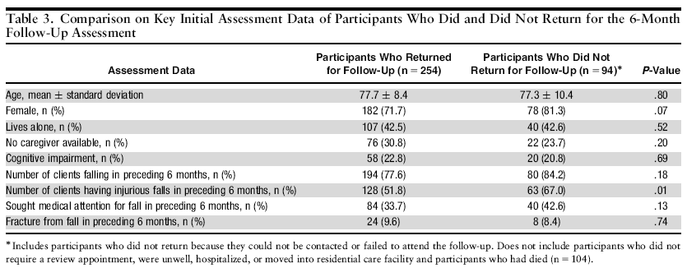
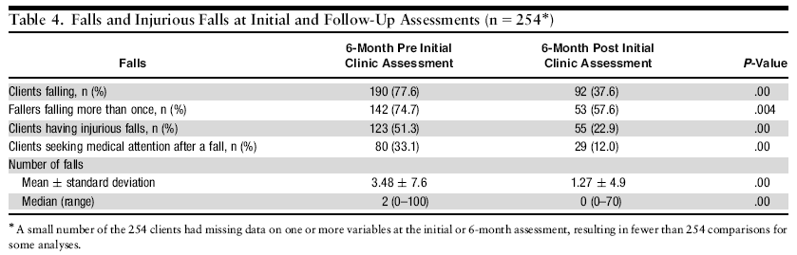

Slide 79
Pour faire que demain, quelle que soit la porte que vont pousser les personnes âgées chuteuses, elles aient partout la meilleure prise en charge possible
Médecine générale
Rhumatologie
Gériatrie
Chirurgie
Urgences
La clé du succès: travailler ensemble en interdisciplinarité

